Slide 1
Implementasi Algoritma Random Forest untuk Prediksi Risiko Diabetes Berbasis Web
Oleh:
Dandi Hendika - 222310005

Slide 2
PROJECT RESEARCH
Deteksi diabetes umumnya dilakukan melalui pemeriksaan medis klinis yang mahal dan tidak dapat diakses semua orang. Selain itu, keterlambatan dalam diagnosis menyebabkan banyak penderita diabetes baru menyadari penyakitnya di tahap lanjut. Pendekatan manual juga kurang efisien dalam memproses data gejala atau indikator diabetes secara cepat dan masif. Oleh karena itu dibutuhkan sistem deteksi resiko yang cepat dan mudah diakses oleh semua orang sebagai langkah awal penanganan diabetes.

Slide 3
PROBLEM OBJECTIVES
Problems :
Tidak semua orang mendapat akses untuk melakukan tes diabetes.
Kurangnya kewaspadaan terhadap penyakit diabetes yang menyebabkan penyakit ini tidak terdeteksi dari awal.

Slide 4
PROBLEM OBJECTIVES
Objectives :
Membangun model prediksi risiko diabetes dengan algoritma Random Forest.
Mengembangkan aplikasi web sederhana yang dapat digunakan untuk memproses input data kesehatan dan memberikan hasil prediksi risiko diabetes secara langsung.
Dari aplikasi web sederhana yang dikembangkan diharapkan orang orang akan lebih waspada terhadap penyakit diabetes ini dan memeriksakan diri ke dokter.

Slide 5
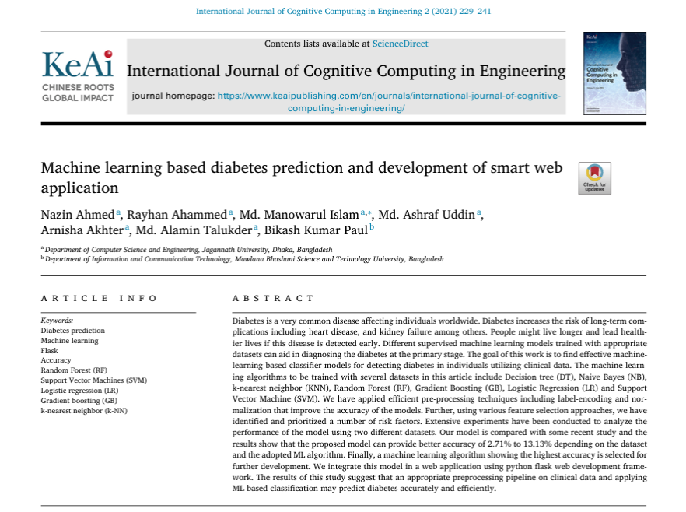
SOLUTION BASED ON JOURNAL
Penelitian pada jurnal mengusulkan penggunaan algoritma supervised machine learning, termasuk Random Forest, untuk membangun model klasifikasi yang memprediksi apakah seseorang memiliki risiko terkena diabetes. Prosesnya mencakup:
Preprocessing dataset klinis (handling missing value, normalisasi, outlier removal).
Training model menggunakan berbagai algoritma.
Integrasi model terbaik ke dalam aplikasi web menggunakan Python.
Khusus dalam tugas akhir ini, hanya algoritma Random Forest yang akan diimplementasikan.

Slide 6
HYPOTHESIS BASED ON JOURNAL
Model prediksi risiko diabetes berbasis Random Forest mampu mencapai akurasi di atas 75% dan dapat diintegrasikan secara efektif dalam aplikasi web untuk melakukan diagnosis awal diabetes secara cepat dan efisien.

Slide 7
PROJECT SCOPE
Berikut adalah Batasan yang ditetapkan untuk project ini adalah:
Hanya menggunakan algoritma random forest.
Dataset yang digunakan adalah dataset yang tersedia di Kaggle.com.
Tidak menggunakan data real-time dari alat medis langsung.
Sistem ditujukan untuk pengguna umum yang ingin memeriksa resiko awal.
Hasil prediksi tidak dapat menggantikan hasil diagnosis dokter yang lebih ahli.
Data input diambil berdasarkan features yang ada dalam dataset untuk keakuratan model.

Slide 8
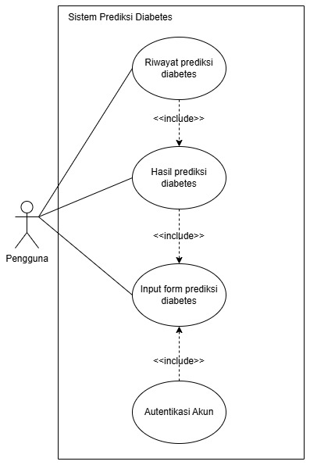
USE CASE
Dalam use case ini pengguna akan menginput form dengan isi seperti usia, tekanan darah, dan gula darah kemudian sistem akan melakukan prediksi menggunakan random forest dan pengguna akan langsung melihat hasilnya dan pengguna juga bisa melihat Riwayat prediksi sebelumnya.

Slide 9
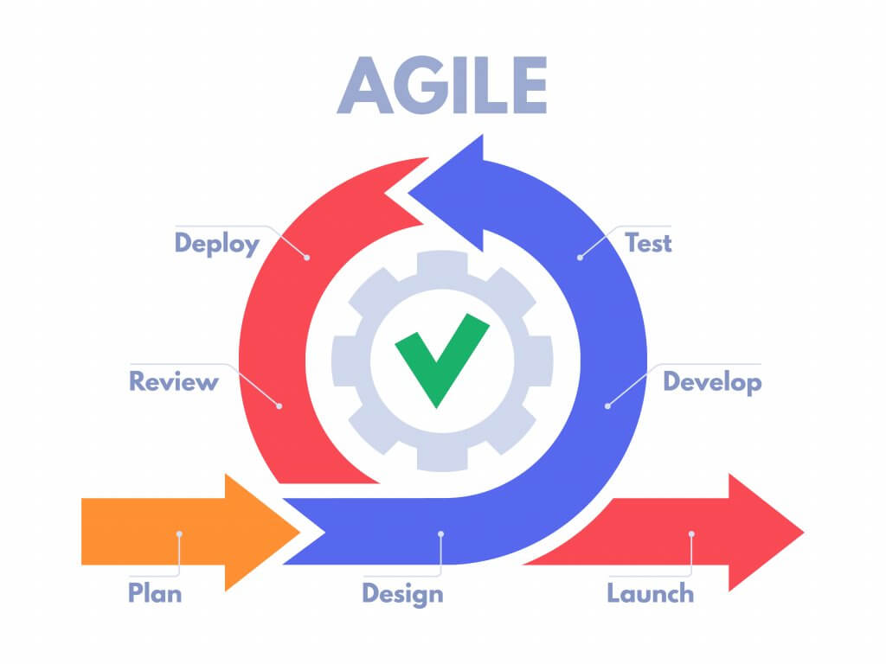
SDLC
SDLC yang digunakan adalah agile karena waktu untuk pengembangan tidak terlalu lama.

Slide 10
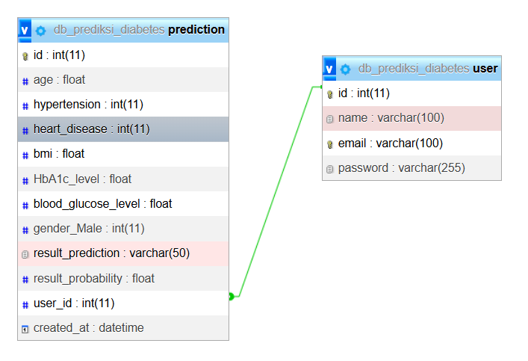
SYSTEM DESIGN
Karena ini adalah website yang sederhana maka hanya ada 2 tabel yang digunakan yaitu user yang berisi data dari akun user dan tabel prediksi_diabetes dimana tabel ini digunakan sebagai patokan prediksi resiko diabetes. Dengan relasi user bisa melakukan banyak prediksi tapi satu prediksi hanya dimiliki oleh satu user

Slide 11
TECHNOLOGY STACK
Frontend : React, Bootstrap
Backend : Python
Database : Mysql
OS : Windows

Slide 12
TERIMA KASIH

